Slide 1

POCKET ITALY
Il TUO SCUDO CONTRO LA CONTRAFFAZIONE
CODICE GARIBALDI

Slide 2
PROBLEMA
Con il termine “contraffare” si intende la riproduzione di un bene in maniera tale che venga
scambiato per l’originale ovvero produrre, importare, vendere o impiegare prodotti o servizi
coperti da proprietà intellettuale.
La commercializzazione di prodotti contraffatti incide sulla sicurezza e la salute dei consumatori ma anche sull’economia del Paese, poiché l’imitazione fraudolenta di un prodotto può anche provocare deviazioni del traffi co commerciale e fenomeni di concorrenza sleale (producendo gravissimo danno allo sviluppo della ricerca e alla capacità di innovazione).
L’industria dell’abbigliamento è quella maggiormente penalizzata dai prodotti contraffatti: i mancati ricavi, infatti, sono 12 miliardi di euro ogni anno, pari al 5,2% del fatturato della moda in Europa.
Cit. Ufficio italiano Brevetti e marchi con i dati aggiornati al 2023

Slide 3
SOLUZIONE
Pocket Italy nasce con l’obbiettivo di tutelare il mercato della moda Made in Italy in Italia e all’estero, andando a fornire degli strumenti utili per tutti gli attori che sono coinvolti nel mondo della contraffazione: Utente finale, rivenditore e/o produttore e la Zecca dello Stato.
L'utente attraverso la nostra applicazione scaricata sul suo smartphone, è in grado di identificare se un articolo è certificato Made in Italy o meno, attraverso un processo di scansione fisica o digitale dell’articolo. Inoltre l'utente può inviare una segnalazione alla Zecca dello Stato per eventuali acquisti effettuati prima di usare l’applicazione.
Il prodotto acquistato dall’utente finale non è solo fisico ma anche digitale. Infatti il produttore è autorizzato a creare un token che certifichi in modo univoco l’articolo creato e permetta di visualizzare lo storico della proprietà del bene. Questo meccanismo permette di tutelare tutti i mercati. (B2B, B2C e C2C).
Ogni volta che un utente genera report(passivo) o invia una segnalazione(attivo) va a confluire all’interno di un portale messo a disposizione alla Zecca dello Stato, in modo tale da monitorare le possibili contraffazioni e in tal caso intervenire in maniera diretta per vie legali.
Infine, l’applicazione prevede una parte di istruzione dove l’utente può informarsi sulle ultime notizie sul tema della contraffazione e apprendere delle nozioni riguardo tale argomento, oltre alla possibibilità di riscattare dei codici sconto da usare nei negozi affliati dopo N scansioni, dove N è incognito agli utenti.

Slide 4
MERCATO
Sono oltre 64.300 le imprese del Made in Italy che operano nel settore tessile della moda e degli accessori, che generano un fatturato di oltre 108 miliardi di euro e danno lavoro a circa 600 mila lavoratori.
Le imprese associate a Confindustria Moda rappresentano l’eccellenza della manifattura italiana, ricoprono posizioni di leadership nei mercati internazionali e hanno registrato nei 10 mesi del 2022 un export a valore di 66,6 miliardi di euro.
Alla fine del 2022 uno Studio realizzato dal Censis: evidenzia il valore altamente strategico per tutto il sistema Paese della filiera del fashion, cosa condivisa dalla maggioranza degli italiani, che ritiene che il settore moda abbia impatti rilevanti per occupazione, redditi, qualità della vita.
Lo studio evidenzia che il Tessile, Moda e Accessorio è un asset strategico del Made in Italy, non solo perché produce ricchezza, ma perché produce cultura e bellezza, rendendo il marchio “Made in Italy” più forte in tutto il mondo.
Ad oggi questo mercato risulta essere poco tutelato dalla contraffazione e i danni prodotti da essa, non essendoci uno strumento in grado di difendere le aziende e i consumatori da questo fenomeno
Cit CONFINDUSTRIA MODA

Slide 5
MODELLO DI BUSINESS
Il progetto inizialmente sarebbe direttamente finanziato dalla Zecca dello Stato ed eventuali enti affini.
I costi da sostenere sarebbero da attribuire a diverse categorie di spesa:
- Sviluppo del portale web e relativa mantenimento – 250.000 euro
- Sviluppo dell’app mobile e relativa mantenimento – 180.000 euro
- Istanziazione dell’archiettura hardware necessaria e il suo relativo mantenimento – 80.000 euro
- Training iniziale del modello di inteligenza artificiale in grado di determinare l’originalità del prodotto e il suo relativo mantenimento – 200.000 euro
- Costi accessori e rischi – 50.000 euro
Dopo questa fase inziale che stimiamo possa cubare 1 anno di sviluppo, l’applicativo sarebbe in grado di generare i primi report ufficiali per permettere alle forze dell’ordine di intervenire dove vi sono diverse segnalazioni di contraffazione.
L’applicazione una volta messa in produzione non sarà in grado di auto alimentarsi e sostenere i costi di mantenimento, ma genererà un profitto passivo in grado di togliere miliardi al mercato della contraffazione della moda Made in Italy, tutelando tutte quelle aziende che sono verificate e certicate nel sistema.

Slide 6
UNIQUE VALUE PROPOSITION
La nostra applicazione si distingue nel mercato per la sua capacità di affrontare efficacemente le problematiche legate alla contraffazione, offrendo sicurezza sia nell'acquisto di prodotti nuovi che usati. È uno strumento essenziale non solo per i consumatori, ma anche per i produttori e i rivenditori: i produttori possono registrare e certificare i loro prodotti tramite un portale dedicato, mentre i rivenditori possono ottenere la certificazione come venditori autorizzati del 'Made in Italy'. Questo permette di creare una mappa che facilita ai consumatori la ricerca di negozi certificati nelle vicinanze.
Un altro punto di forza è la generazione di un token unico per ogni articolo, collegato a un identificativo specifico come un codice seriale o un QR code. Questo token funge da certificazione di proprietà e deve essere trasferito ogni volta che l'articolo cambia proprietario, garantendo così la tracciabilità completa del prodotto e la legittimità della sua vendita.
Infine, il nostro sistema include una potente funzionalità di reportistica basata su un flusso ETL che analizza i dati raccolti dalle segnalazioni degli utenti e dalle verifiche degli articoli. Questo consente di identificare potenziali frodi e anomalie, contribuendo significativamente alla lotta contro la contraffazione.

Slide 7

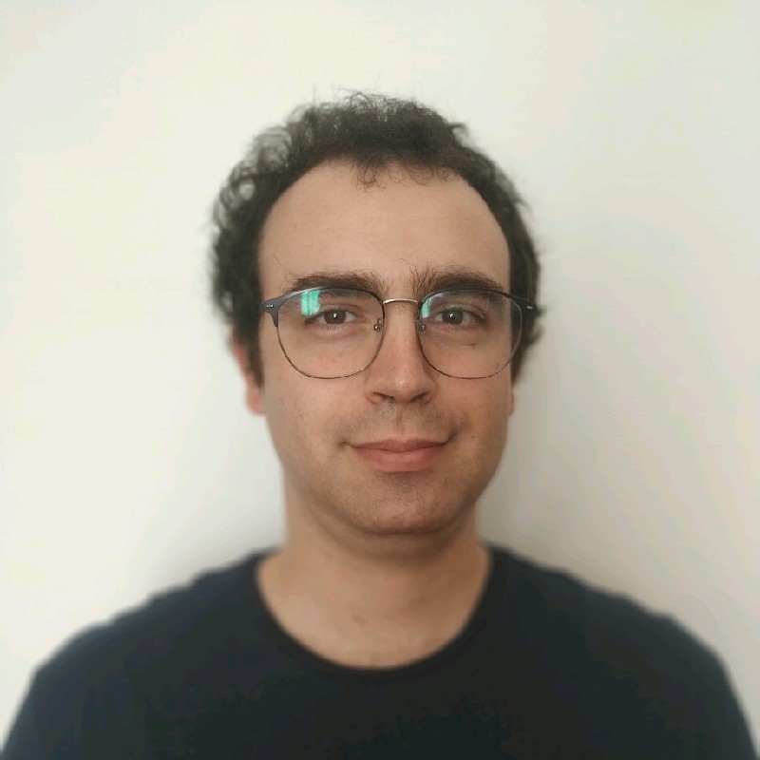

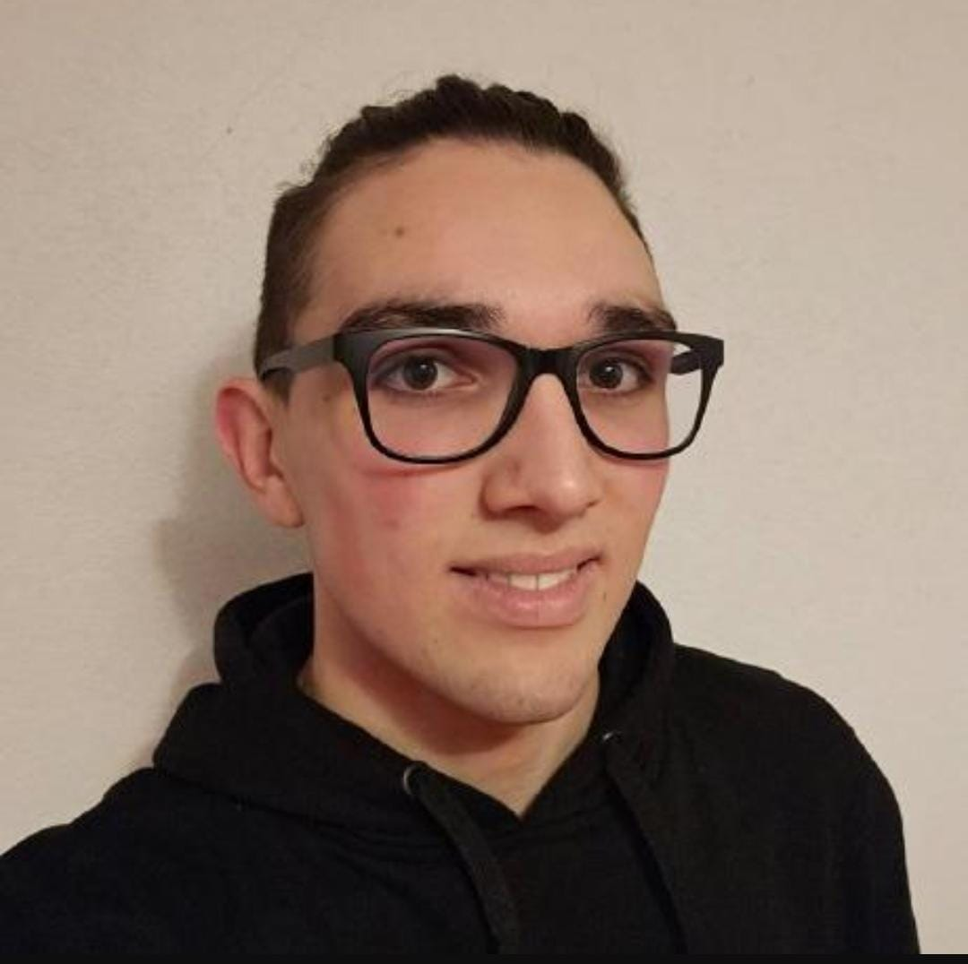
TEAM
Siamo un team di 4 colleghi specializzati nel settore dello sviluppo web, uniti dalla passione per la tecnologia e la programmazione. Ognuno di noi ricopre ruoli distinti e diverse seniority, spaziando dalla programmazione alla gestione di progetti. Il nostro background è ricco di esperienze in progetti informatici per la pubblica amministrazione e non.
IMMAGINE
IMMAGINE
Giorgio
Basile
Desinger & team leader
Michele
Scarpa
Developer mobile & web
Matteo
Geremia
Backend developer and architecture
Moreno
Frigo Turco
Backend developer

Slide 8
Quali di questi problemi intende risolvere la soluzione proposta
autenticità e originalità: sistemi avanzati di riconoscibilità dei prodotti che siano difficili da replicare e che garantiscano l'originalità dei prodotti Made in Italy;
x
x
commercio elettronico: soluzioni che consentano all'acquirente di acquistare prodotti autentici e di verificarne l'autenticità una volta ricevuto, a prescindere dalla piattaforma e-commerce o market place utilizzata;
x
tracciabilità: soluzioni per tracciare il percorso di produzione e distribuzione dei prodotti italiani, facilitando la verifica dell'autenticità lungo l'intera filiera;
x
verificabilità: soluzioni che consentano al consumatore di distinguere un prodotto autentico da uno contraffatto;
x
coinvolgimento del Consumatore: strumenti e strategie che coinvolgano attivamente i consumatori nel riconoscimento e nella segnalazione di prodotti contraffatti, anche attraverso piattaforme collaborative o sistemi di monitoraggio condiviso, che coinvolgano attivamente le parti interessate, produttori, distributori, autorità e consumatori;
x
Commercio usato: possibilità di rivendere tra i diversi consumatori, prodotti verificati made in italy, con la certezza che il bene in questione è un orginale certificato.

Slide 9
Quali tecnologie sono state impiegate?
x
Mobile app
IoT
x
Web app
Elementi tagganti di sicurezza
Realtà aumentata
RFID/NFC
x
x
Machine/Deep learning
Smart packaging/label
GenAI
Smart material
x
Computer Vision
Blockchain
Altro: (compilare con la lista delle tecnologie utilizzate)

Slide 10
Descrivi l’opportunità che la soluzione proposta offre rispetto al problema
Immagina di essere un produttore italiano di prodotti di alta qualità, ma scopri che sul mercato ci sono molti falsi che danneggiano la tua reputazione e riducono i tuoi profitti. La tua azienda potrebbe soffrire perché i consumatori finiscono per acquistare prodotti contraffatti credendo che siano autentici.
La nostra soluzione si basa sull'introduzione di un sistema di identificazione univoco per ciascun articolo prodotto, sotto forma di un token. Questo token è applicato direttamente dal produttore e non può essere replicato o manomesso. Quando un consumatore acquista un prodotto, può verificare l'autenticità tramite questo token, garantendo così che stia effettivamente acquistando un prodotto originale made in Italy.
In questo modo, gli acquirenti possono fare acquisti con maggiore fiducia, sapendo che stanno sostenendo produttori legittimi e che i prodotti che acquistano sono autentici. Allo stesso tempo, le aziende certificate made in Italy vedono aumentare i loro profitti, poiché la contraffazione viene ridotta, preservando la loro reputazione e garantendo un'esperienza migliore per i consumatori.

Slide 11
Descrivi il target, descrivi l’utente destinatario della soluzione
Poket Italy si rivolge a tre target principali: il consumatore finale, il rivenditore e/o produttore, e la Zecca dello Stato.
Consumatore finale: Attraverso l'applicazione mobile, il consumatore finale può verificare l'autenticità di un articolo. Questo controllo si può effettuare in molteplici modi: tramite la scansione del codice a barre e/o altri elementi identificativi (rfid, qr code),tramite la scansione diretta del prodotto, sfruttando l’ a.i. per verificare se il prodotto potrebbe essere autentico o attraverso l'inserimento del link di un e-commerce che vende l'articolo. L'utilizzo di queste funzionalità permette al consumatore di proteggersi dall'acquisto di beni contraffatti e di contribuire, anche passivamente, al monitoraggio dei prodotti non originali, supportando così l'intera comunità di utenti dell'app.
Rivenditori e produttori: Il portale web dedicato a rivenditori e produttori permette di censire e certificare i prodotti come autentici "Made in Italy". Attraverso il portale (o anche in maniera automatizzata) è possibile generare un token unico per ogni articolo che lo accompagnerà durante tutto il suo ciclo di vita, registrando ogni transazione tra produttore, intermediari, rivenditori e consumatori finali."
Zecca dello Stato: La Zecca dello Stato utilizza il portale web per monitorare le segnalazioni fatte dalla community di acquirenti, sia in Italia che all'estero. Grazie all'accesso agli storici dei report e al tracciamento dei prodotti, l'istituto può identificare eventuali anomalie o contraffazioni. Queste informazioni sono fondamentali per avviare indagini e procedimenti legali laddove necessario.

Slide 12
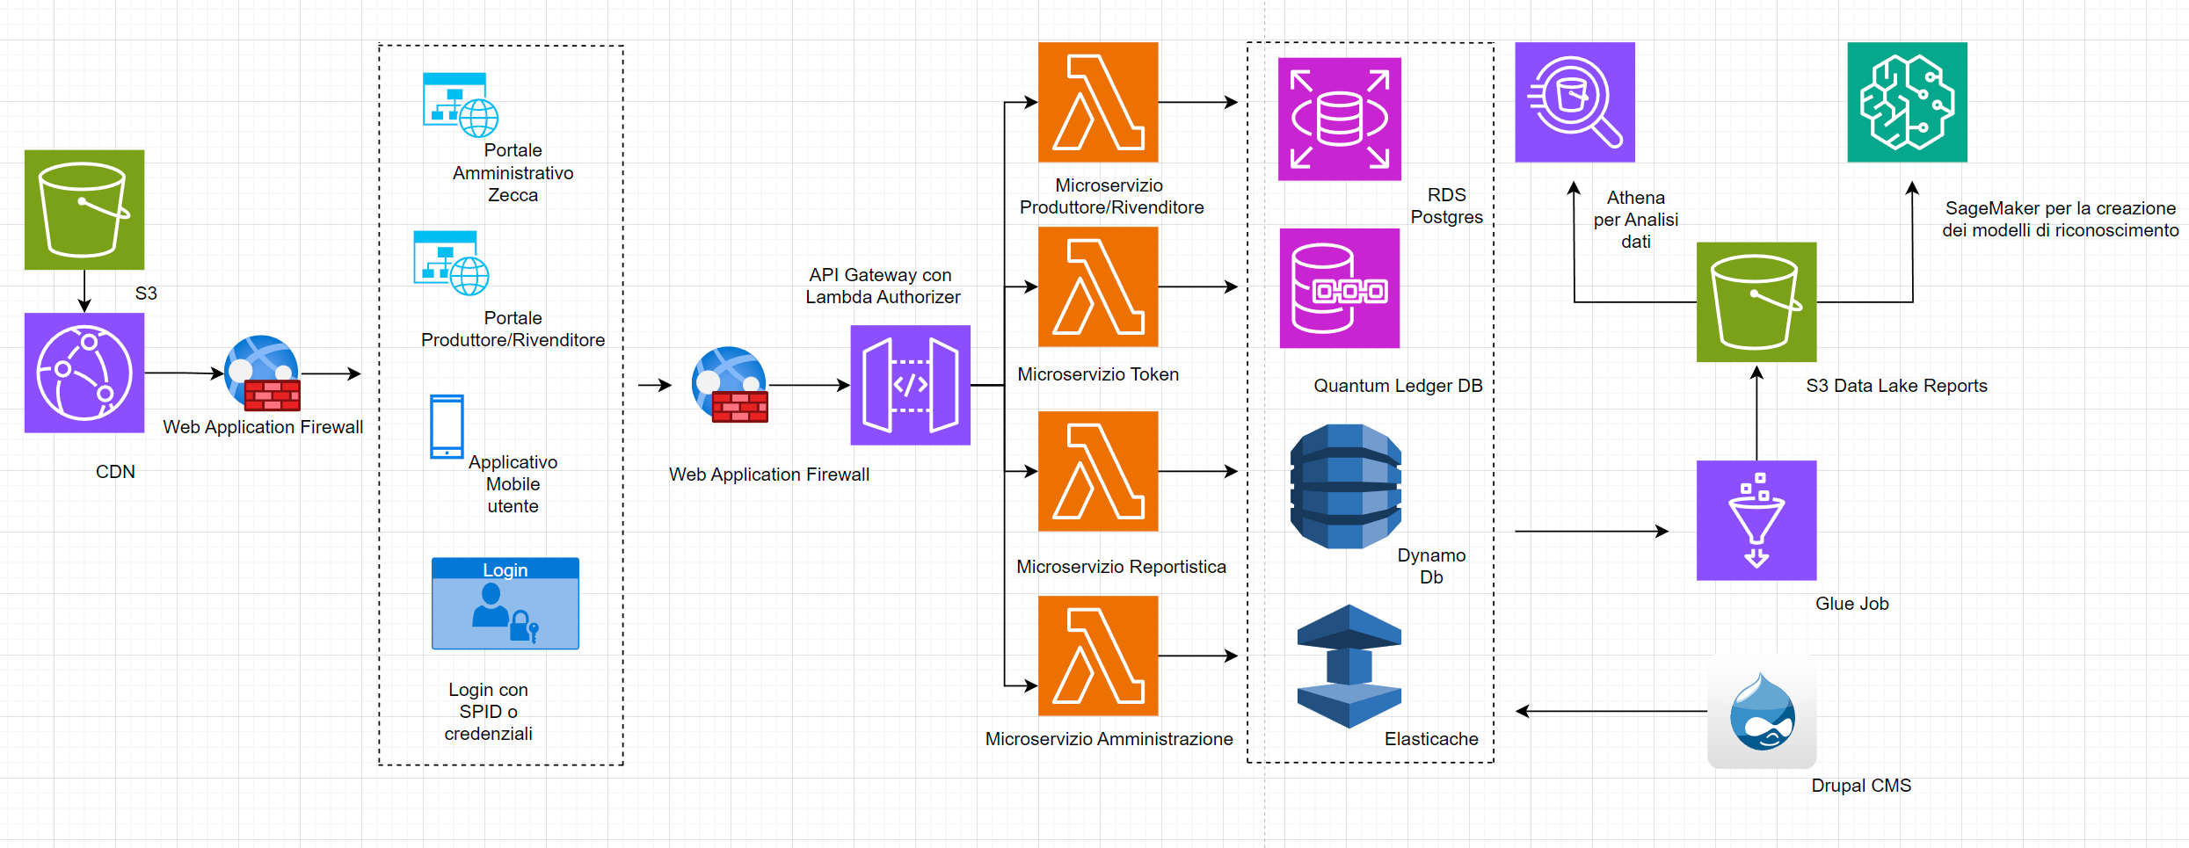
Descrivi la soluzione dal punto di vista tecnico, l’architettura, i componenti e le funzionalità di cui è composta

